Slide 1


[野火]《emWin应用开发实战指南—基于STM32》
第10讲
显示位图
公众号
淘宝店铺

Slide 2
显示位图
emWin
视频教程
主讲内容
位图转换器
位图显示API
位图显示综合实验
1.
2.
3.

Slide 3
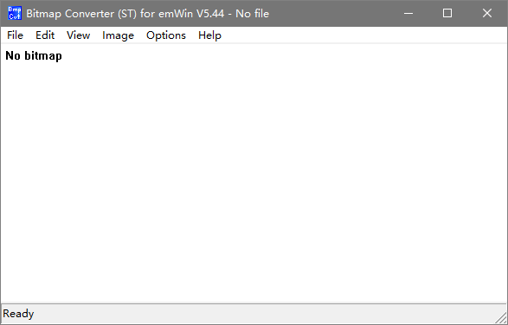
显示位图
emWin
视频教程
1. 位图转换器
SEGGER公司为emWin开发的一种主要用于将PC格式的图片转换为C文件格式或C流位图格式的工具，支持BMP、GIF、PNG和JPEG格式的转换。

Slide 4
显示位图
emWin
视频教程
位图转换器的使用
配置颜色保存模式；
添加图像文件；
保存C文件；
选择C文件的颜色格式。

Slide 5
显示位图
emWin
视频教程
GUI_BITMAP结构体
typedef struct {
U16P XSize; //位图宽度
U16P YSize; //位图高度
U16P BytesPerLine; //每行字节数
U16P BitsPerPixel; //每像素位数
const U8* pData; //指向图片数据的指针
const GUI_LOGPALETTE* pPal; //指向图片调色板的指针
const GUI_BITMAP_METHODS* pMethods;//绘图颜色模式
} GUI_BITMAP;

Slide 6
显示位图
emWin
视频教程
2. 位图显示API
函数名 | 描述
绘制C位图
GUI_DrawBitmap() | 绘制一幅位图
GUI_DrawBitmapEx() | 绘制一幅经过缩放的位图
GUI_DrawBitmapMag() | 绘制一幅经过放大的位图
绘制流位图
GUI_CreateBitmapFromStream() | 将任何类型的指定流位图转换成位图
GUI_CreateBitmapFromStreamXXXXX() | 将已知格式的流位图转换为位图
GUI_DrawStreamedBitmapAuto() | 从任何支持格式的流位图中绘制位图

Slide 7
显示位图
emWin
视频教程
3. 位图显示实验
代码分析；
实验现象。

Slide 8
[野火]《emWin应用开发实战指南—基于STM32》
谢谢
公众号
淘宝店铺

